Slide 1
আজকের পাঠে
সবাইকে স্বাগত

Slide 2

শ্রেনিঃ প্রথম
বিষয়ঃ আমার বাংলা বই
পাঠঃ ১1
পাঠঃ বর্ণ শিখি: ই ঈ (শুনি ও বলি)
সময়ঃ ৪৫ মিনিট
পৃষ্টাঃ ১৬
পিরিয়ডঃ ১
মোঃ সাজেদুল ইসলাম সাজ্জাদ
সহকারী শিক্ষক
বড়তিলাইন সরকারি প্রাথমিক বিদ‌্যালয়
বিরল,দিনাজপুর
মেোবাইলঃ ০১৭১০৫১৫৯৯৬

Slide 3
শিখনফল
এই পাঠ শেষে শিক্ষার্থীরা…
1.1.1 প্রমিত উচ্চারণে বলা বর্ণমালার স্বরধ্বনি মনোযোগ সহকারে
শুনে শনাক্ত করতে পাড়বে।
5.1.1 বাক্য ও শব্দে ব্যবহৃত বাংলা বর্ণমালার ধ্বনি স্পষ্ট ও শুদ্ধভাবে বলতে পারবে।
৫.১.২ বর্ণক্রম অনুসারে বাংলা বর্ণমালার ধ্বনি বলতে পারবে।
৫.১.৪ শব্দ ভেঙ্গে ধ্বনি বলতে পারবে।

Slide 4



গত পাঠে আমরা কী কী বর্ণ শিখেছি মনে আছে?

Slide 5

আমরা আজকে বাংলা স্বরধ্বনির ই ঈ বর্ণ দুটি সম্পর্কে জানবো।

Slide 6
চলো আমরা একটা ছড়া শুনি ও বলি।
কে কে ছড়া শুনতে চাও?
ইট রয়েছে সবুজ ঘাসে।
ঈগল ওড়ে ওই আকাশে।

Slide 7
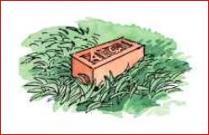
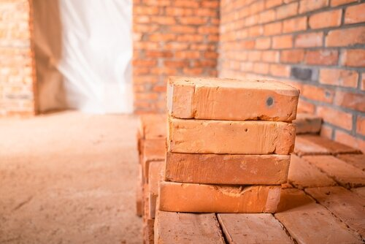
চলো আমরা ছবিগুলো দেখি।
এটি কীসের ছবি?
ইট

Slide 8







ইট রয়েছে সবুজ ঘাসে

Slide 9
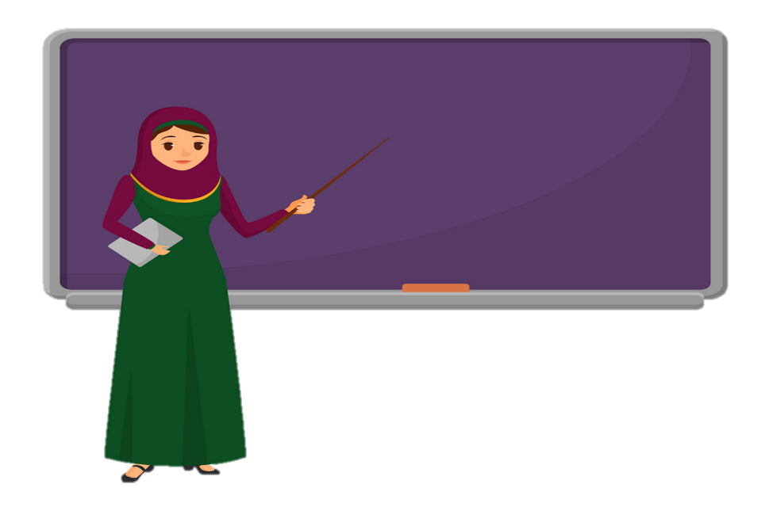
আমি যে বর্ণের উপর কাঠি দিয়ে নির্দেশ করবো তোমরা হাততালির সঙ্গে প্রতিটি সিলেবল আলাদা উচ্চারণ করবে।
ই
ট

Slide 10
উচ্চারন অনুশীলন
ই

Slide 11
চলো আমরা আবার ছড়া শুনি ও বলি।
কে কে ছড়া শুনতে চাও?
ইট রয়েছে সবুজ ঘাসে।
ঈগল ওড়ে ওই আকাশে।

Slide 12
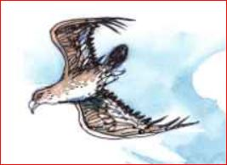
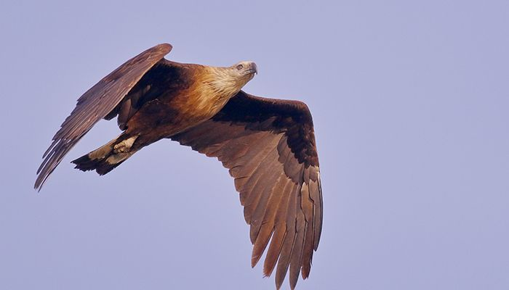
চলো আমরা ছবিগুলো দেখি।
এটি কীসের ছবি?
ঈগল

Slide 13

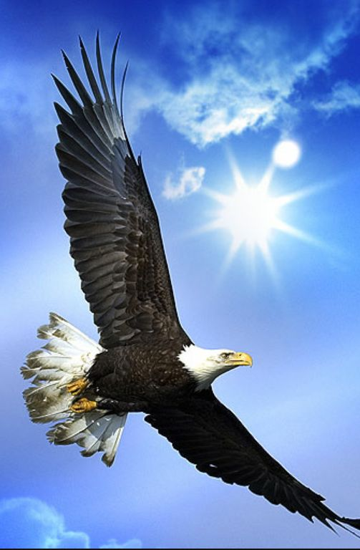

ঈগল ওড়ে ওই আকাশে।

Slide 14
আমি যে বর্ণের উপর কাঠি দিয়ে নির্দেশ করবো তোমরা হাততালির সঙ্গে প্রতিটি সিলেবল আলাদা উচ্চারণ করবে।
ঈ
গ
ল

Slide 15
উচ্চারন অনুশীলন
ঈ

Slide 16

ইট দিয়ে ঘর বানাই।
ঈগল অনেক বড় পাখি।

Slide 17
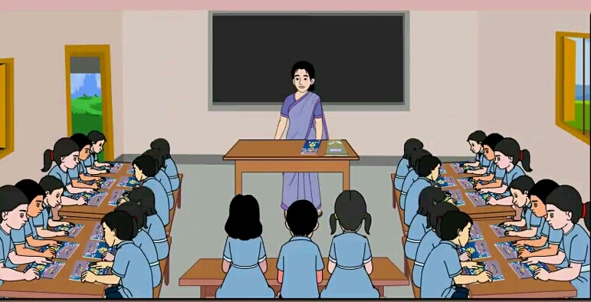
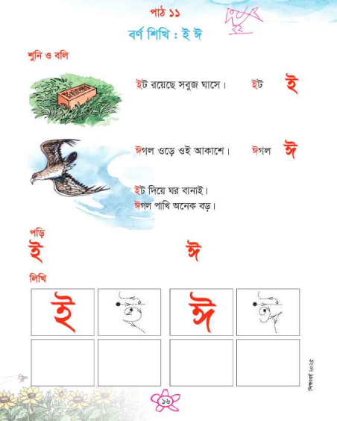
শিক্ষার্থীদের সরব পাঠ ও
প্রমিত উচ্চারন অনুশীলন

Slide 18


তোমার পাঠ্য বইয়ের ১৬ নং পৃষ্টা বের করে পাঠ্যাংশ টুকু দলে পড়।

Slide 19

উচ্চারন অনুশীলন
ই ঈ বর্ণ পড়ি
ই
ঈ

Slide 20


খালিঘরে বর্ণগুলো বলো।
ট
গল
খালি ঘরে ক্লিক করুন

Slide 21


বর্ণের খেলা
ধ্বনি শনাক্ত করার জন্য হাত তোলা ও না তোলার খেলা খেলবো এখন। ই- ধ্বনি দিয়ে শুরু এমন শব্দ (যেমন- ইক্ষু) বলার সাথে সাথে হাত তুলবে, আর শুরুতে
ই-ধ্বনি (যেমন- আতা) না থাকলে হাত তুলবে না।
ইট
আতা
ইমা
আভা
ইক্ষু
তুলি
আমড়া
ইছামতি
ইভা

Slide 22
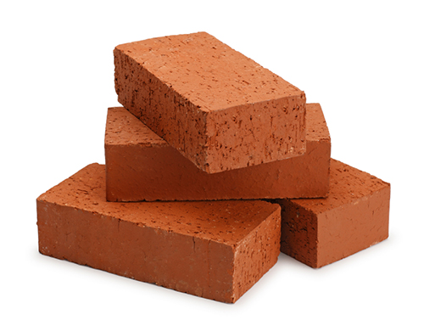
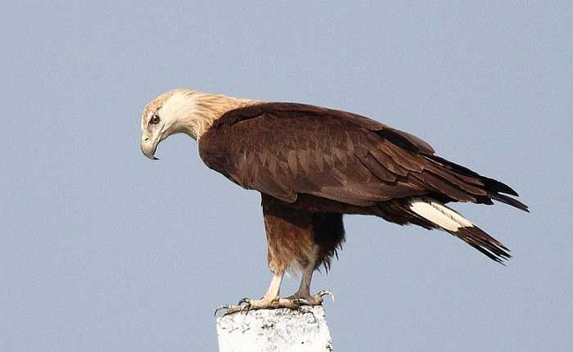
ছবি দেখে শব্দ বল।
ইট
ঈগল
খালি ঘরে ক্লিক করুন

Slide 23
সঠিক উচ্চারনে ই ঈ বর্ণ গুলো বলো।

